Slide 1
INSTALACION
El Softphone 3CX se instala descargándolo de esta URL (no es necesario estar conectado a la VPN:
https://www.3cx.com/downloads/3CXPhone6.msi

Slide 2
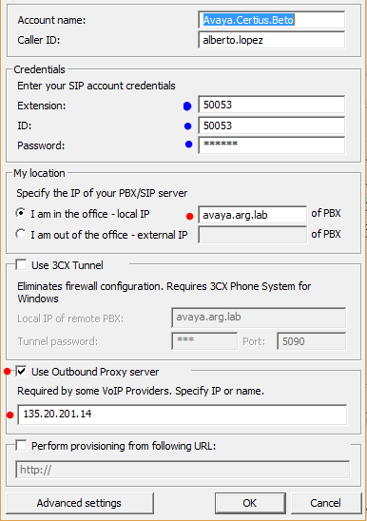
CONFIGURACION PARA AVAYA LAB
Donde están los puntos rojos tenes que poner exactamente lo mismo.
Donde están los puntos azules tenes que poner cualquiera de estas extensiones: 50051, 50052, 50053, 50054 y 50055. El password es 123456 para cualquiera.
Los campos que no tienen aclaraciones son solo para identificar tu cuenta en la aplicación (Account name, Caller ID), y podes ponerle lo que quieras.
Una vez configurada la cuenta pones OK y te abre la aplicación donde podes marcar la extensión. El IVR esta routeado a la extensión 30053, tene en cuenta que para poder llamar SI va a ser necesario que estés conectado a la VPN.

